Slide 1
Новые подходы к оценке достижений младших школьников в условиях безотметочного обучения
Новые подходы
к оценке достижений младших школьников
в условиях безотметочного обучения
«Карта
диагностических
достижений»
«Оценочный лист
по метапредметным
результатам»
«Карта учебных
достижений»
Разрабока положения
о безотметочной оценке
результатов обучения
и развития
обучающихся 1-х классов
в МБОУ «Февральская СОШ»
Плюсы и минусы
безотметочного
обучения

Slide 2
Новые подходы
к оценке достижений
младших школьников
в условиях безотметочного обучения

Slide 3
Принципы безотметочного обучения
(по Г. А. Цукерман)
Самооценка ученика должна предшествовать учительской оценке.
Самооценка учащегося должна постепенно дифференцироваться.
Оцениваться должны только достижения учащихся, предъявляемые самими детьми для оценки, опираясь на правило «Добавлять, а не вычитать».

Slide 4
Принципы безотметочного обучения
(по Г. А. Цукерман)
Содержательное (само)оценивание должно быть неотрывно от умения себя контролировать.
Учащиеся должны иметь право на самостоятельный выбор сложности контролируемых заданий.
Оцениваться должна динамика успешности учащихся относительно самих себя.

Slide 5
Принципы безотметочного обучения
(по Г. А. Цукерман)
Учащиеся должны иметь право на сомнение и незнание, которое оформляется в классе и дома особым образом.
Для итоговой аттестации учащихся должна использоваться накопительная система оценок.

Slide 6
Приёмы оценочной деятельности
Подводное царство
Наш сказочный лес
Аппликация
Мультяшки на ступеньках
Мой замок

Slide 7
Линеечка успеха -
педагогический
инструмент
оценки и самооценки

Slide 8
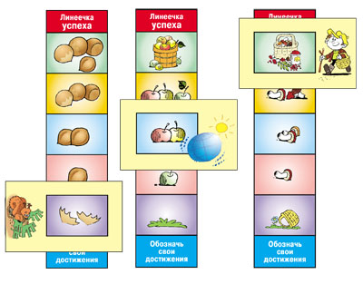
Линеечка успеха

Slide 9
К
П
С
З

Slide 10
САМООЦЕНКА
ретроспективная
прогностическая

Slide 11
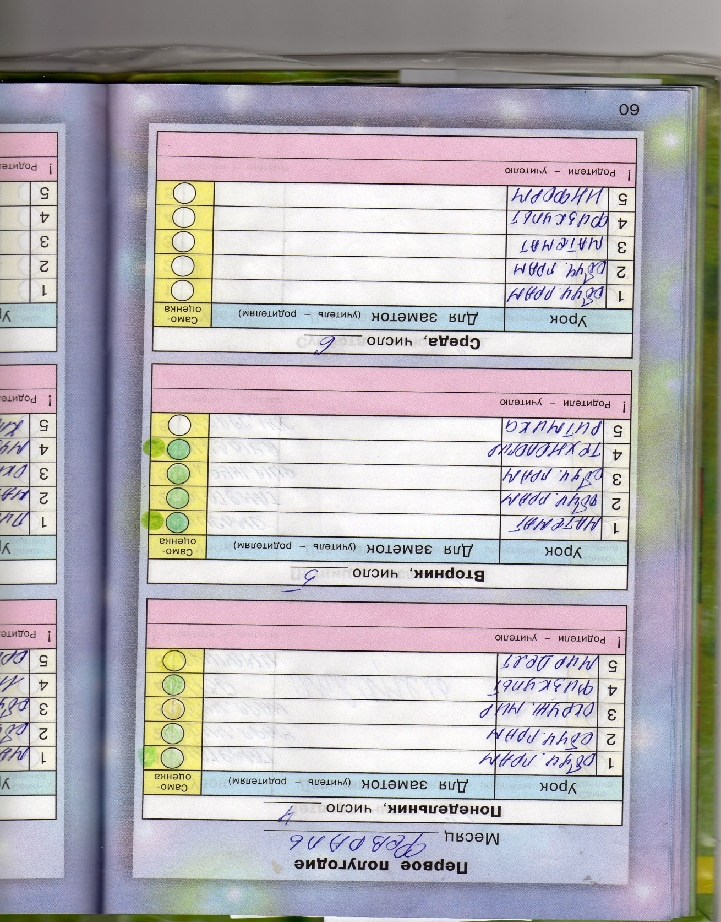

Slide 12
Выше уровень учебной активности;
дети стремятся к контакту с учителем,
не боятся высказывать своё мнение.
Ниже уровень тревожности,
меньше проявлений отрицательных эмоций.

Slide 13
Я в школе приобрёл
С
пособность
П
равдивость
А
ккуратность
С
покойствие
И
нтерес
Б
лагодарность
О
пределённость

